Slide 1

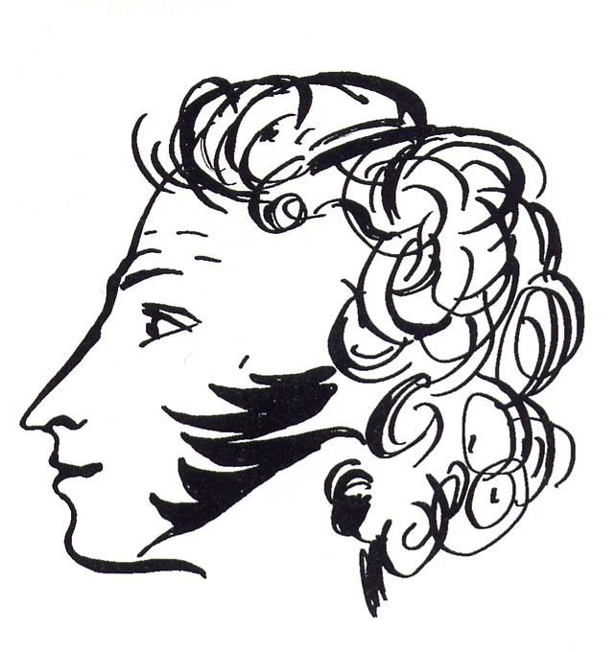
Русский язык
11
класс
Назывные предложения
Определённо-личные предложения
Мусурманова
Юлия Юрьевна

Slide 2


Сегодня на уроке
1
повторим односоставные предложения,
2
узнаем больше о назывных и определенно-личных предложениях,
3
узнаем, как правильно употреблять их в устной и письменной речи.
Не жалею, не зову, не плачу… ( С.Есенин).

Slide 3
Односоставные предложения
вид | главный член | примеры
назывное | подлежащее – имя существительное в имен. падеже | Ночь. Улица. Фонарь. Аптека. (А.Блок)
определённо-личное | сказуемое – глагол в 1 или 2 лице настоящего или будущего времени | Люблю грозу в начале мая. (Фет) Садитесь, пожалуйста
неопределённо-личное | сказуемое – глагол в 3 лице мн. ч. | По улицам слона водили. (Крылов)
безличные | сказуемое – глагол в 3 лице ед. ч. | Светает. Меня знобит.

Slide 4
Односоставные предложения
именные
назывные
глагольные
определенно-личные
неопреде-лённо-личные
обобщенно-личные
безличные

Slide 5
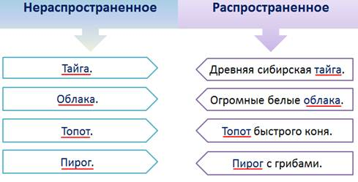
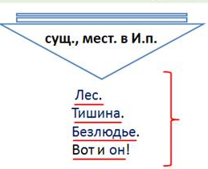
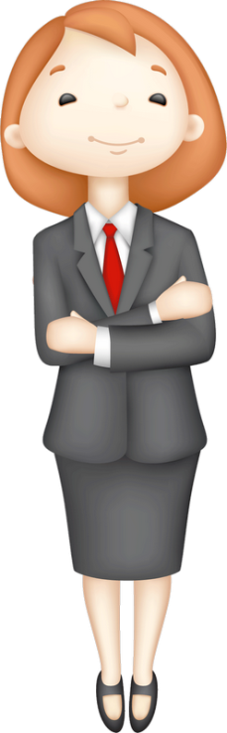
В назывных предложениях сообщается о каком-либо предмете, явлении. Назывные предложения могут быть распространёнными и нераспространёнными.
Осень. Поздняя осень.
Назывные предложения употребляются чаще в художественной литературе, чтобы кратко передать быструю смену картин при описании природы, в драматических произведениях при описании обстановки.

Slide 6
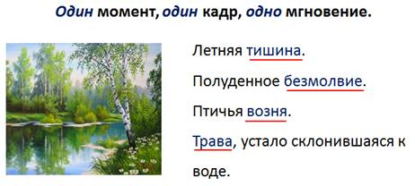
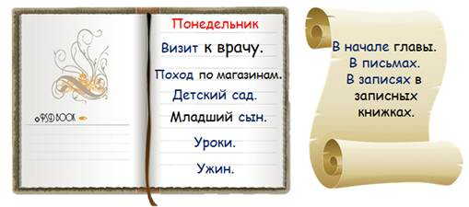
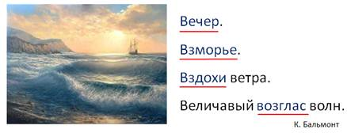
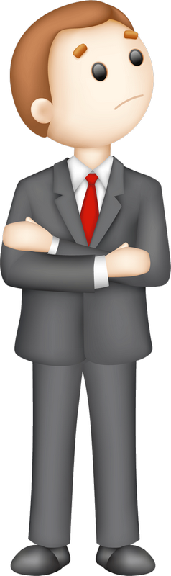
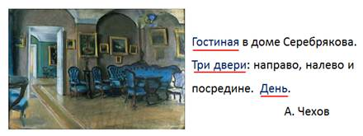
Когда можно
употребить
назывные
предложения?

Slide 7
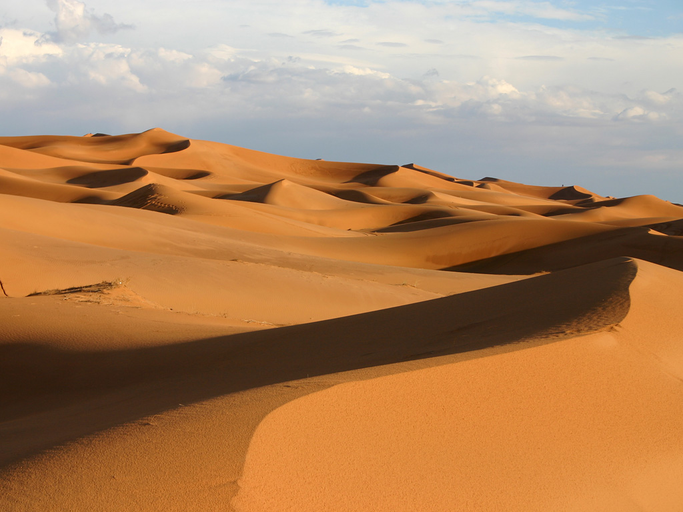

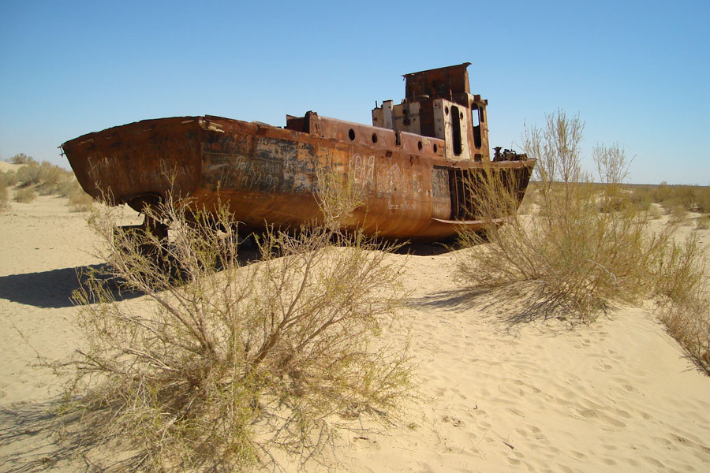

Упражнение 1
Какие предложения использовал автор для описания пустыни. Подчеркните главный и второстепенные члены предложения.
Бескрайняя пустыня. Камни, лопнувшие от жары. Раскалённый песок. Озёрные впадины без воды. Проливные дожди, высыхающие, не долетая до земли. Деревья, не дающие тени.
Зонт защищает тут не от дождя, а от солнца.

Slide 8
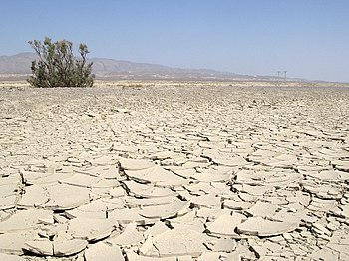
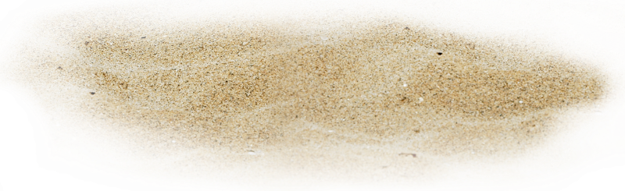
Проверьте!
Бескрайняя пустыня. Камни, лопнувшие от жары. Раскалённый песок. Озёрные впадины без воды. Проливные дожди, высыхающие, не долетая до земли. Деревья, не дающие тени.

Slide 9
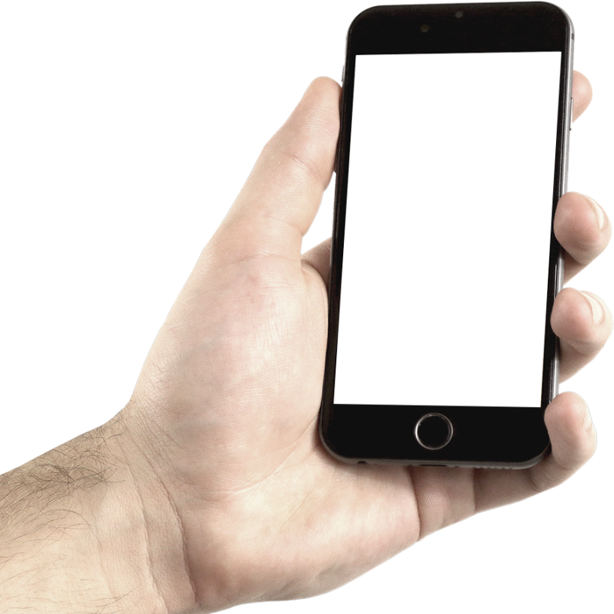
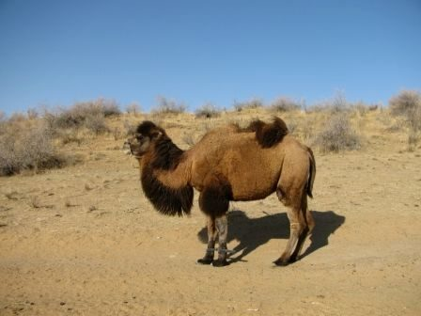
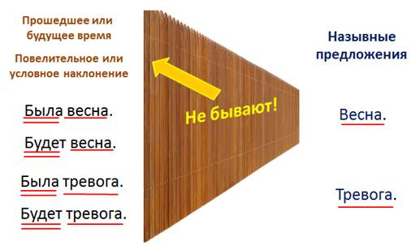
Сравните!

Slide 10
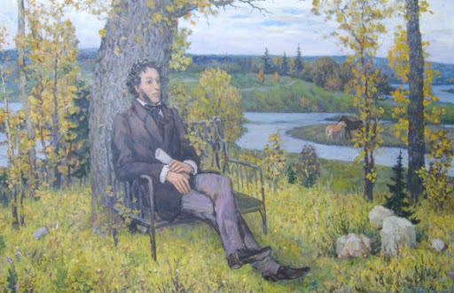
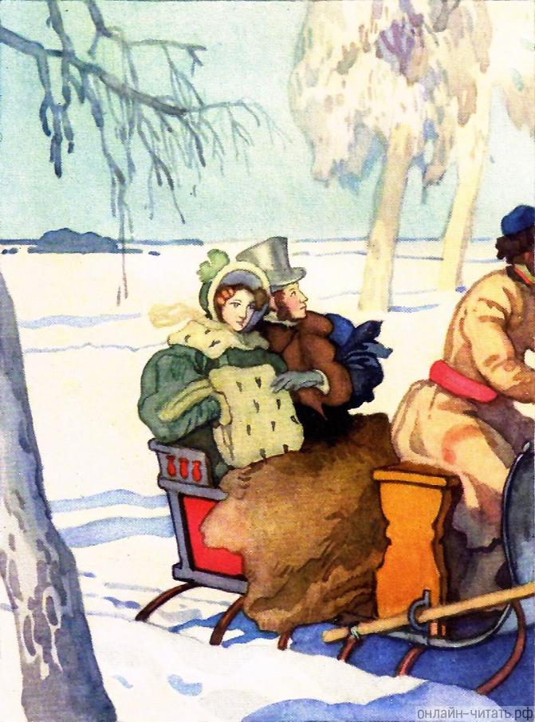
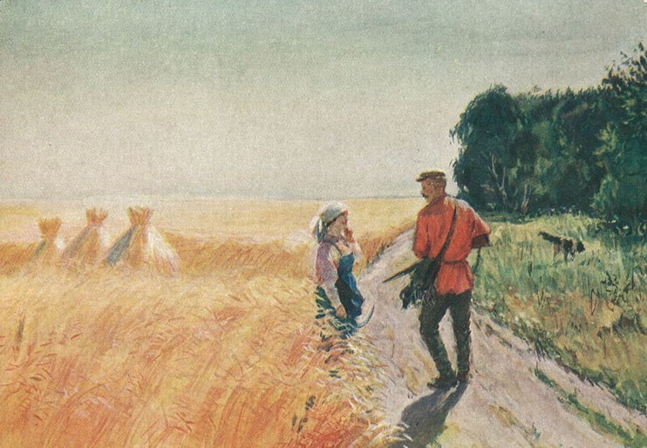
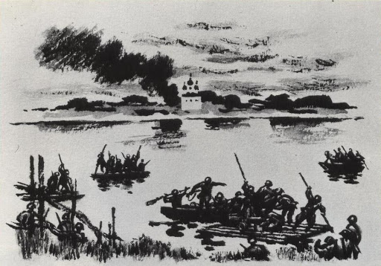
Упражнение 3
1. Унылая пора! Очей очарованье! (А.С. Пушкин)
2. Мороз и солнце! День чудесный! (А.С. Пушкин)
3. Знойный и душный полдень. На небе нет ни облачка. (А.П.Чехов)
4. Переправа! Переправа! Берег левый, берег правый. Снег шершавый, кромка льда.
(А.Т. Твардовский)

Slide 11
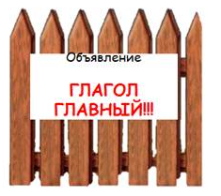
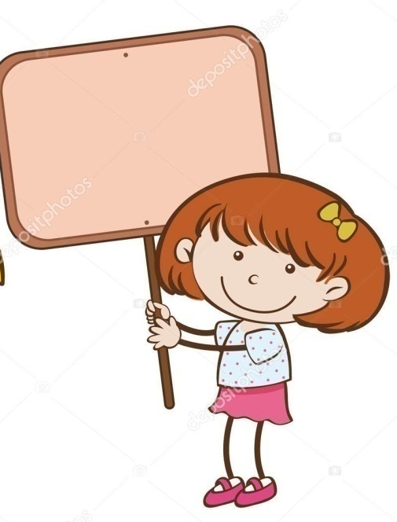


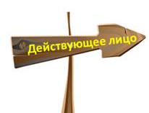
В определённо-личных предложениях главный член предложения (сказуемое) выражен глаголом в форме 1 или 2 лица настоящего или будущего времени, а также в форме повелительного наклонения.
Люблю тебя, Петра творенье!
(А.С. Пушкин)
Заходите! Садитесь!
Кто выполняет действие, можно определить
по личным окончаниям глаголов.
-ешь
-ишь
-ете
-ите
-ю
-ем
-им
-у

Slide 12
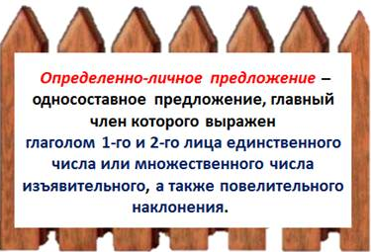
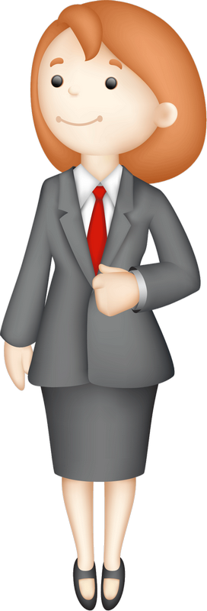
Никогда!!! У таких глаголов нет формы лица!
А может быть в определенно-личном предложении глагол прошедшего времени?
Или условного наклонения?

Slide 13
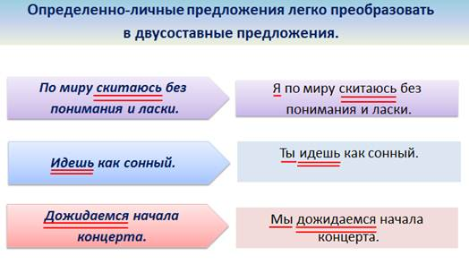

Slide 14
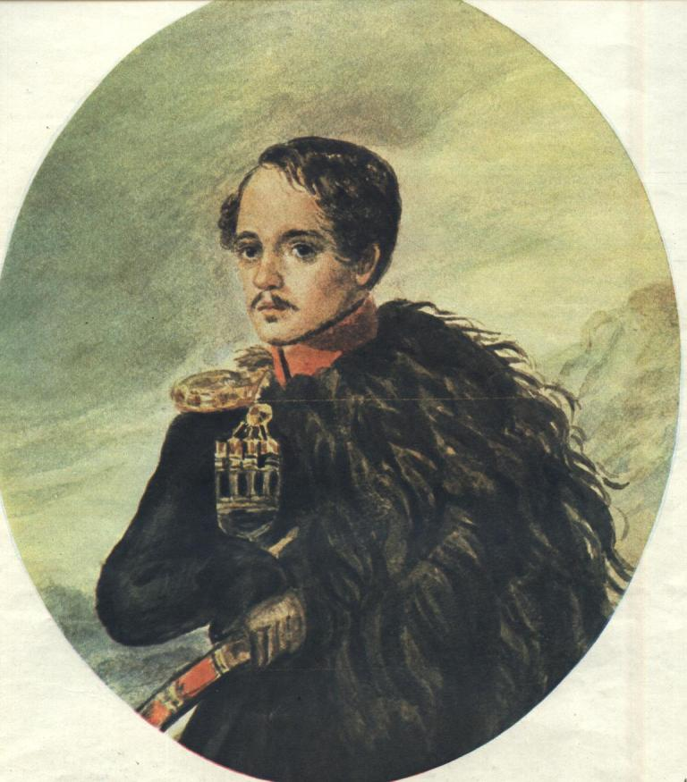
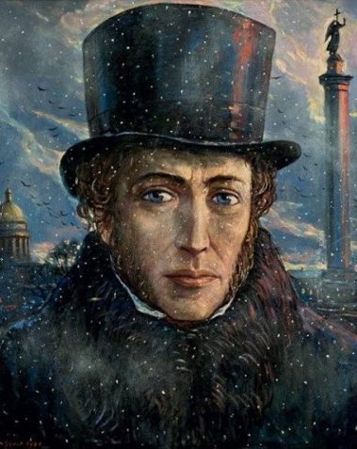
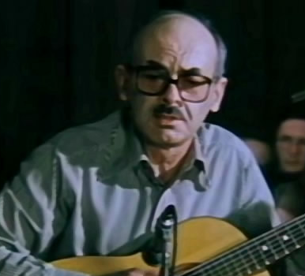
Упражнение 4
Спишите, подчеркните главный член определённо-личного предложения.
Люблю дымок спалённой жнивы, в степи ночующий обоз. (М.Ю. Лермонтов)
2. Приветствую тебя, пустынный уголок. (А.С. Пушкин)
3. Мой друг, Отчизне посвятим души прекрасные порывы. (А.С. Пушкин)
4. Вставай, вставай, однополчанин, бери шинель, пошли домой. (Б. Окуджава)

Slide 15


Проверьте!
-ю
1. Люблю дымок спалённой жнивы, в степи ночующий обоз. (М.Ю. Лермонтов)
2. Приветствую тебя, пустынный уголок. (А.С. Пушкин)
3. Мой друг, Отчизне посвятим души прекрасные порывы. (А.С. Пушкин)
4. Вставай, вставай, однополчанин, бери шинель, пошли домой. (Б. Окуджава)
-им

Slide 16
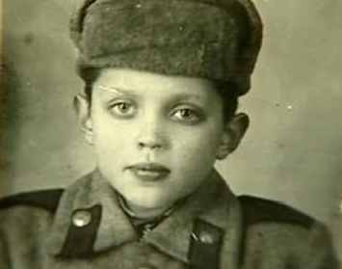
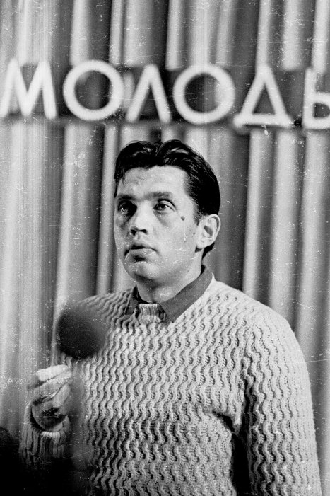
Упражнение 4
5. Во все времена бессмертной Земли
Помните!
К мерцающим звёздам ведя корабли, о погибших
Помните!
Мечту пронесите через года
И жизнью наполните!..
Но о тех, кто уже не придёт никогда,
Заклинаю вас, помните!
(Р.И. Рождественский)

Slide 17
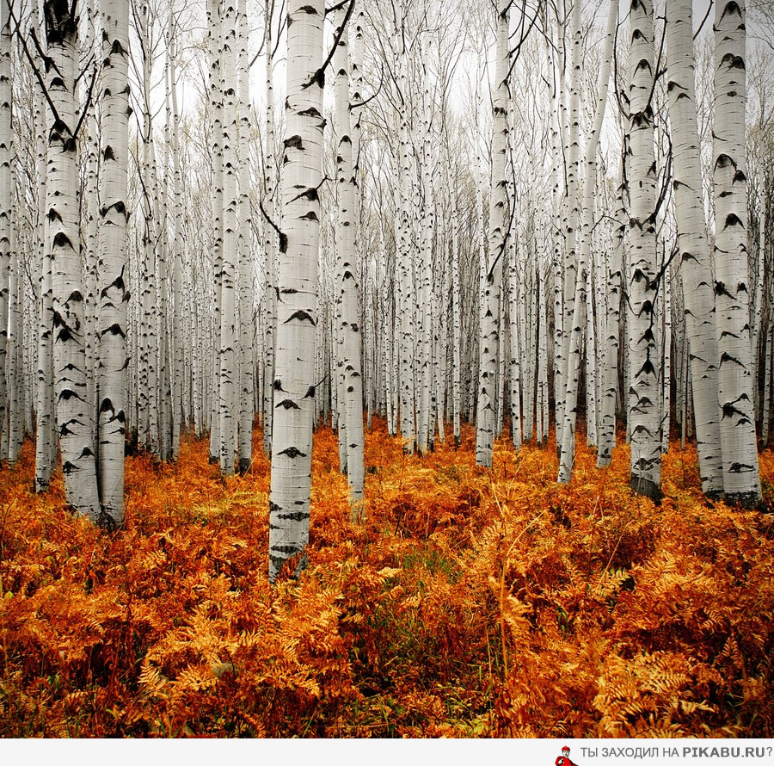
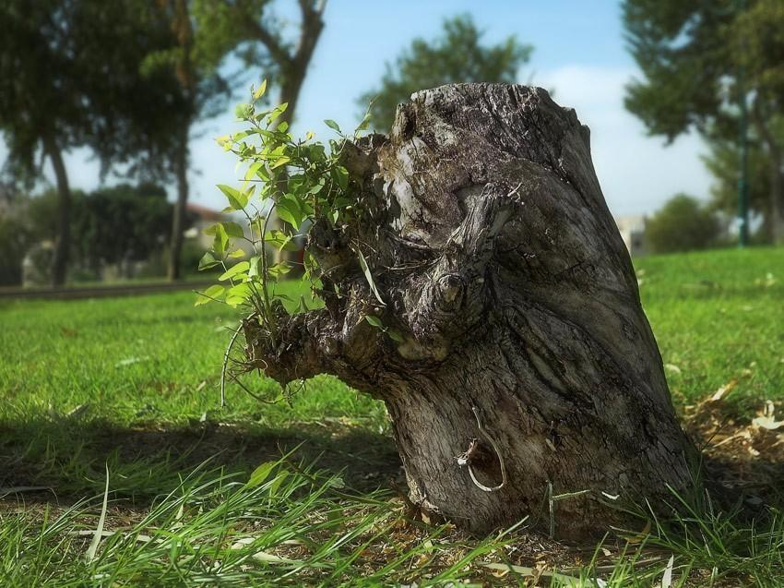
Упражнение 5
Поздняя осень. Иду берёзовой рощицей. Под ногами шуршит опавшая листва. Кругом всё голо. Вдруг вижу: одна берёза стоит в зелёном уборе. Почему осень не раздела её? Подхожу ближе. Это всего лишь берёзовый пень.
(по Н. Яковлеву)
Наступила поздняя осень. Я иду берёзовой рощицей. Под ногами шуршит опавшая листва. Кругом всё голо. Вдруг я вижу: одна берёза стоит в зелёном уборе. Почему осень не раздела её? Я подхожу ближе. Это всего лишь берёзовый пень.

Slide 18

Задание для самостоятельной работы
Выполните упражнение 7. Напишите о том, как начинается ваш
рабочий день.
Чтобы в вашем тексте не было ненужных повторений личного местоимения я, используйте определённо-личные предложения.

